Slide 1

GIỚI THIỆU GIT VÀ MỘT SỐ TÍNH NĂNG CƠ BẢN
Nguyễn Đình Long - B18DCPT143
Nhóm 5

Slide 2
Git là gì
Git được phát triển bởi Linux Torvalds - người sáng lập ra Linux vào năm 2005
Git cũng là một hệ thống quản lý phân tán (Distributed Version Control System). DVCS giúp máy tính có thể lưu trữ nhiều phiên bản khác nhau của một mã nguồn và sẽ được lưu trữ trên kho chứa mã nguồn. So với các hệ thống khác khi lưu tất cả mã nguồn và lịch sử thay đổi ở máy chủ thì trong hệ thống phân tán, các máy khách không chỉ "checkout" phiên bản mới nhất của các tập tin mà là sao chép (mirror) toàn bộ kho mã nguồn repository
Các repository được lưu trữ trên Github. Github là một dịch vụ cung cấp kho lưu trữ mã nguồn Git. Github giúp quản lý, chia sẻ source code cho các lập trình viên.

Slide 3
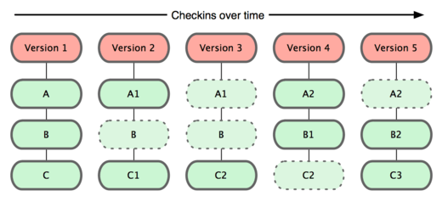
Cách Git lưu trữ dữ liệu
Git coi các dữ liệu của nó giống như một tập hợp “ảnh” (snapshot) của một hệ thống tập tin nhỏ. Mỗi lần “commit” hoặc lưu trạng thái hiện tại của dự án, git sẽ chụp một “snapshot” ghi lại nội dung của tất cả các tập tin tại thời điểm đó

Slide 4
Trạng thái của Local Repo
Untracked Files
Tracked Files
Là những file không nằm trong danh sách theo dõi của Git
Là những files đã được thêm vào danh sách theo dõi của Git

Slide 5
Trạng thái của Tracked Files
Modified
Staged
Committed
Modified nghĩa là bạn đã thay đổi tập tin nhưng chưa commit vào cơ sở dữ liệu
Staged là bạn đã thêm các file bị thay đổi để chuẩn bị cho lần commit sắp tới
Committed nghĩa là dữ liệu đã được lưu trữ một cách an toàn trong cơ sở dữ liệu

Slide 6
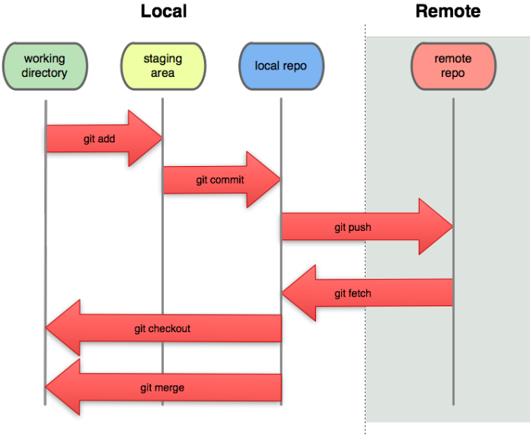
Từ những trạng thái của Git đã tạo ra 3 phần riêng biệt của một dự án sử dụng git

Slide 7
Working Directory
Staging Area
Thư mục Git
Là thư mục chính của dự án hoặc là bản sao của dự án
Là nơi chứa một hoặc nhiều file cần được commit. Các file này là những file mới hoặc đã chỉnh sửa
Là nơi git lưu trữ dữ liệu các metadata và cơ sở dữ liệu cho dự án của bạn. Khu vực này sẽ lưu trữ và tiếp nhận các commit từ staging area
Tiến trình workflow cơ bản
Thay đổi các tập tin trong thư mục làm việc
Tổ chức các tập tin, tạo mới ảnh của các tập tin đó vào khu vực tổ chức
Commit, ảnh của các tập tin trong khu vực tổ chức sẽ được lưu trữ vĩnh viễn vào thư mục Git

Slide 8
Cơ bản về Git
Bạn có thể tạo một dự án sử dụng Git theo hai phương pháp chính. Thứ nhất là dùng một dự án hoặc một thư mục đã có sẵn để nhập vào Git. Thứ hai là tạo bản sao của một kho chứa Git đã có sẵn trên máy chú
Khởi tạo kho chứa Git
Git init : Tạo một file mới có tên .git, thư mục này chứa tất cả các tập tin cần thiết cho kho chứa dự án - những thông tin này là metadata. Có một file HEAD cũng được tạo ra trỏ tới commit hiện tại
Tạo một bản sao từ kho chứa đã tồn tại
Git clone [url] : tạo một bản sao repo ở local từ kho chứa dự án Git. Khi clone repo về sẽ kèm theo thư mục .git có sẵn giúp tự động kết nối với remote repo.

Slide 9
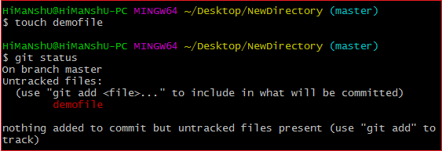
Kiểm tra trạng thái của tập tin
Git status : có thể xem được tình trạng của tất cả các file, những file nào đang nằm trong staging area và nằm ngoài staging area

Slide 10
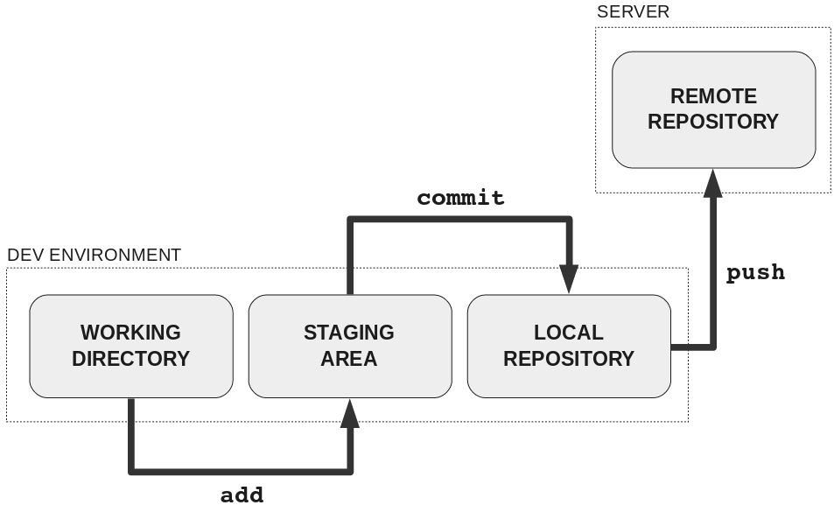
Lưu các file thay đổi vào Staging area
git add [filename] đưa file được chỉ định vào staging area
git add . : đưa toàn bộ file dự án vào staging area

Slide 11
Lưu thay đổi file trong repository
Commit là những bức ảnh snapshot của dự án. Một commit ghi lại một thay đổi hoặc một loạt các thay đổi mà bạn đã thực hiện với một file trong Repository. Khi thực hiện commit, trong repository sẽ ghi lại sự khác biệt từ lần commit trước với trạng thái hiện tại.Hai commit khác nhau sẽ không bao giờ ghi đè vì mỗi commit có ID riêng. ID của mỗi commit là một số mật mã được tạo bởi thuật toán SHA (Secure Hash Algorithm).
Git commit -m "[message]" : lưu những sự thay đổi vào trong repository
Git commit --amend : Thực hiện thay đổi câu lệnh commit trước đó
Xem lịch sử commit
Git log: xem lại lịch sử tất cả các commit của repository

Slide 12

Git Branch
Git branch dùng để kiểm soát các phiên bản của ứng dụng trong khi vẫn tiếp tục phát triển. Nhánh master là nhánh mặc định khi bạn tạo một repository

Slide 13
Git branch : hiển thị tất cả các nhánh(branches) trong repository
Git checkout -b [namebranch] : tạo ra một nhánh mới với tên namebranch
Git checkout [namebranch] : thực hiện thay đổi nhánh từ nhánh hiện tại sang nhánh namebranch
Git checkout [hashcommit] : thực hiện trở về lần commit đó, thay đổi tất cả đoạn code ở khu vực working directory giống như lần commit đó
Git branch -d [branchname] : xoá hoàn toàn branch trong repository

Slide 14
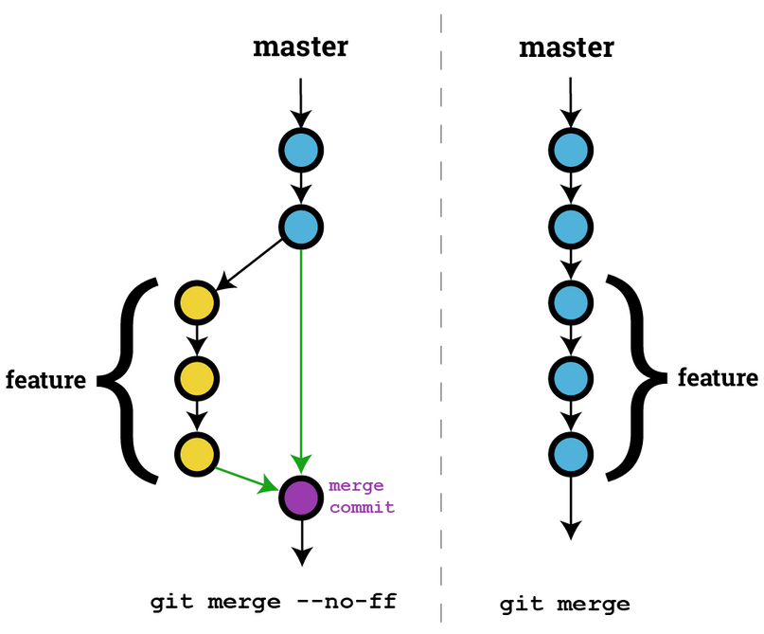
Git merge
Git merge [namebranch] --no-ff: sử dụng dạng merge không tua nhanh, nó giúp chúng ta không bị mất thông tin liên quan đến lịch sử commit
Git merge [namebranch] : là dạng merge tua nhanh, Git sẽ di chuyển đầu nhánh hiện tại đến nhánh đích

Slide 15
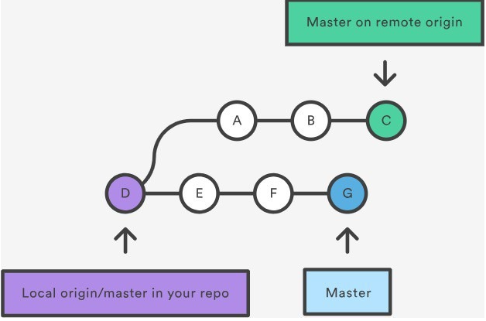
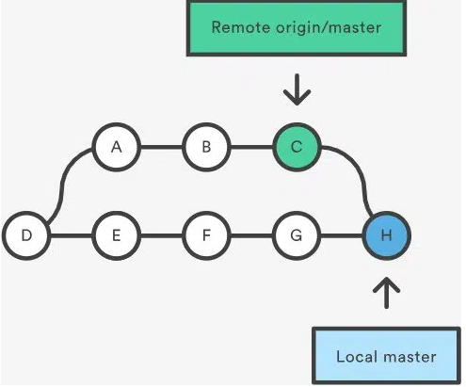
Git Pull
Git pull là một lệnh dùng để tải xuống dữ liệu từ một remote Repository và cập nhật local Repository phù hợp với dữ liệu đó. Git pull là lệnh hợp nhất các thay đổi từ remote Repository vào Local Repository. Git pull là sự kết hợp của Git Fetch và Git Merge. Giai đoạn đầu, Git Pull sẽ thực thi lệnh Git Fetch ở phạm vi nhánh cục bộ mà HEAD được trỏ đến. Khi dữ liệu được tải xuống, Git Pull sẽ bắt đầu quy trình hợp nhất như Git Merge.

Slide 16
Git remote add origin [url] : Nếu chưa clone một repository hiện có và muốn kết nối máy chủ với remote, sử dụng câu lệnh này để kết nối với remote đó
Git push: dùng để cập nhật các nhánh từ xa với những thay đổi mới nhất mà bạn mới commit.

Slide 17
Một số trang tìm hiểu thêm về Git
https://yunwuxin1.gitbooks.io/git/content/vi/
https://learngitbranching.js.org/

